Slide 1




Mardi 3 septembre
Matériel
Retours de livres
  Cahier du jour
  Pochette rose
  Ardoise
  Cahier voyage
  Cahier écrivain
  Fichier de problèmes
Lynès – Timaël – Ryan – Raphaelle – Rose – Amaury – Timéo - Thomas

Slide 2



Mardi 3 septembre
Matériel
Retours de livres
Lynès – Timaël – Ryan – Raphaelle – Rose – Amaury – Timéo - Thomas
  Cahier du jour
  Pochette rose
  Ardoise
  Cahier voyage
  Cahier écrivain
  Fichier de problèmes
XXX

Slide 3

Emploi du temps
Matin
Après-midi
  Rituels anglais + Voyage dans le temps
  Dictée
  Atelier de français
  Jogging d’écriture
  Atelier de mathématiques
  Résolution de problèmes
  Musique & Art visuel
  Anglais
  Histoire - Géographie
  Atelier de lecture

Slide 4
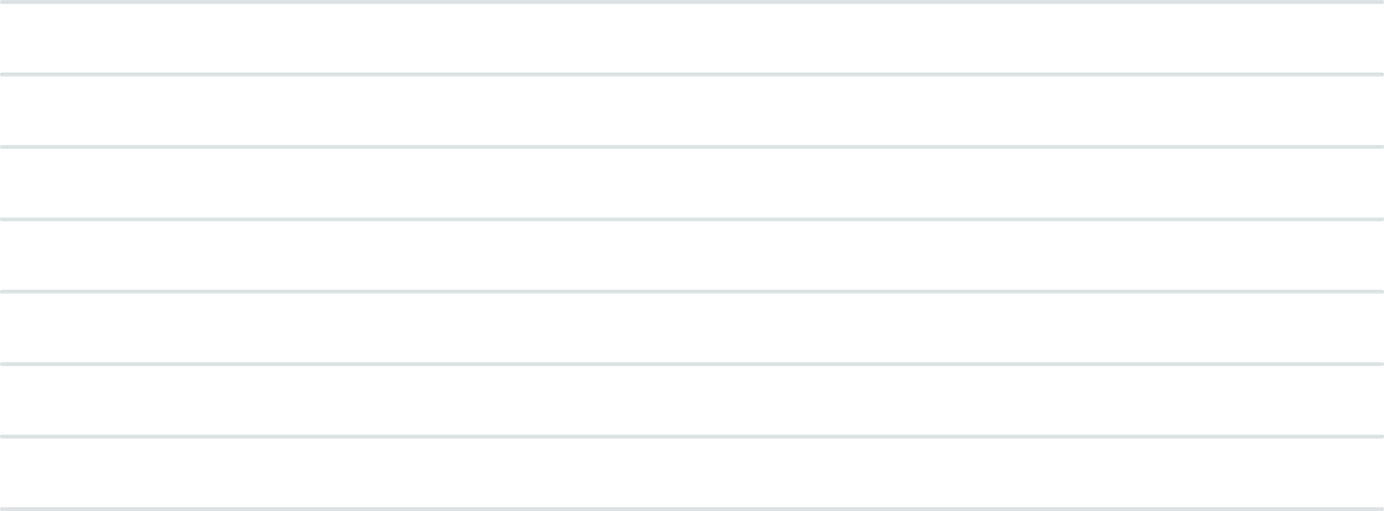

Rituels | Dictée | Atelier EDL | Jogging | Atelier maths | RP

Slide 5
Rituels | Dictée | Atelier EDL | Jogging | Atelier maths | RP
Mardi 3 septembre
Dictée et rituels

Slide 6
Rituels | Dictée | Atelier EDL | Jogging | Atelier maths | RP
Conjugaison

Slide 7

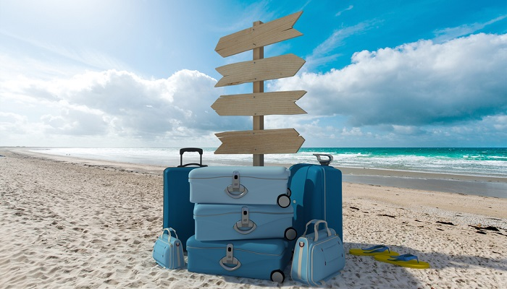
Rituels | Dictée | Atelier EDL | Jogging | Atelier maths | RP
Pendant mes vacances, j’ai ...

Slide 8
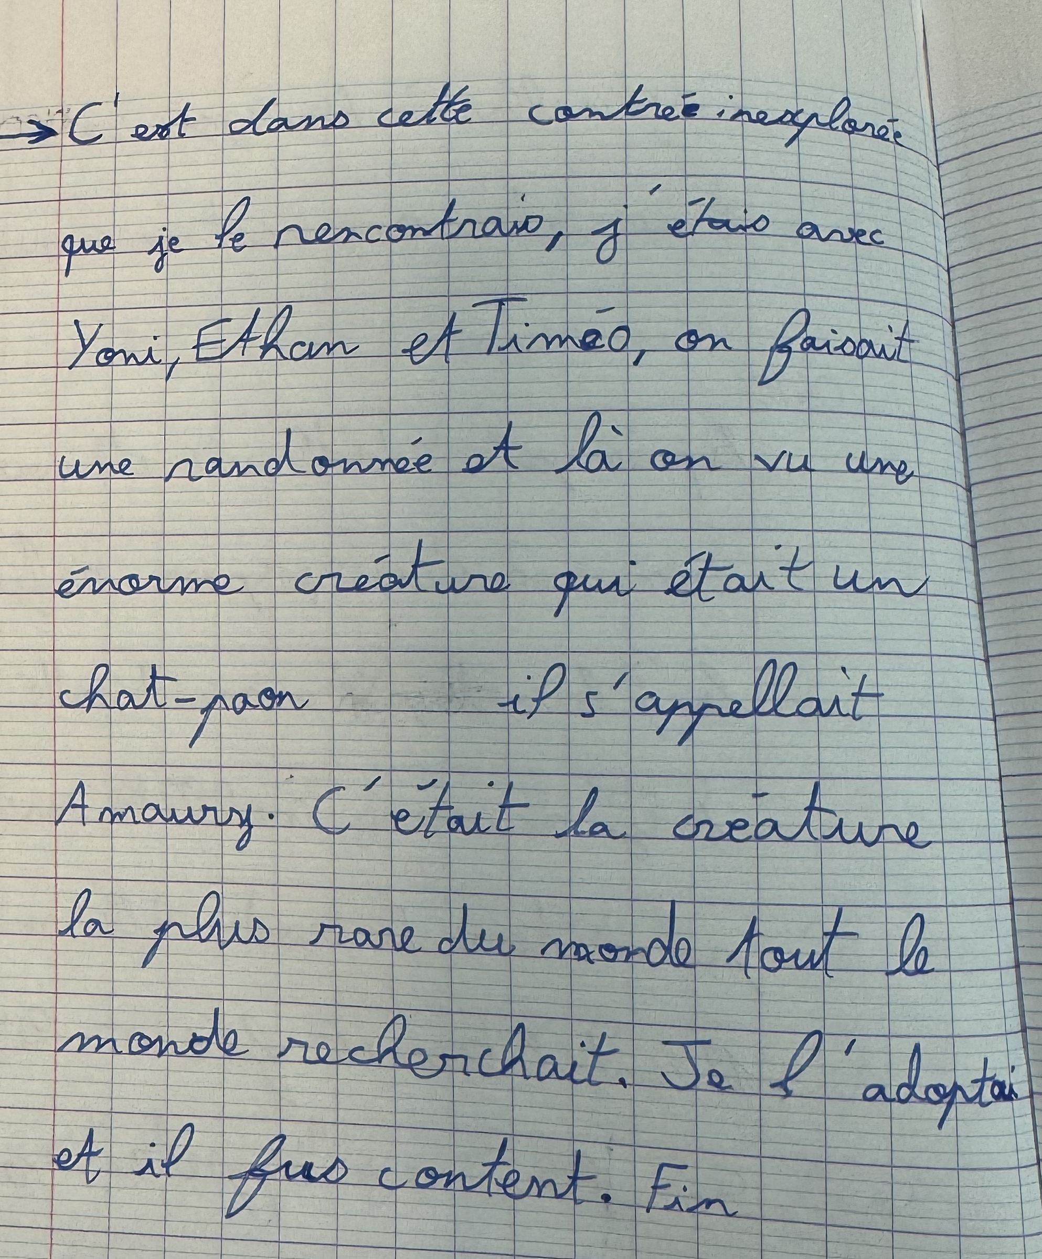
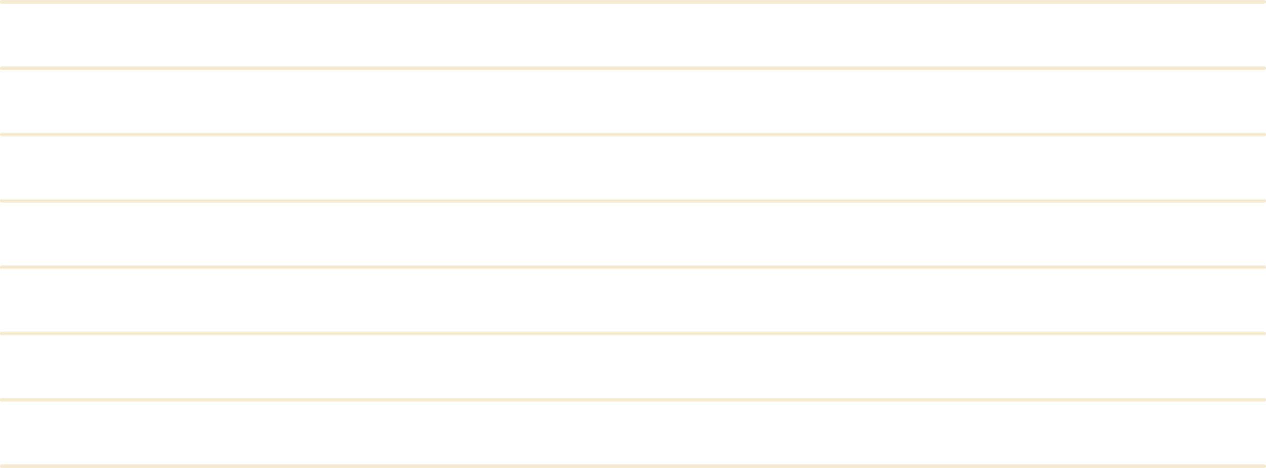

Rituels | Dictée | Atelier EDL | Jogging | Atelier maths | RP

Slide 9
Rituels | Dictée | Atelier EDL | Jogging | Atelier maths | RP
Matériel à prendre:
pochette rose
ardoise
cahier du jour

Slide 10
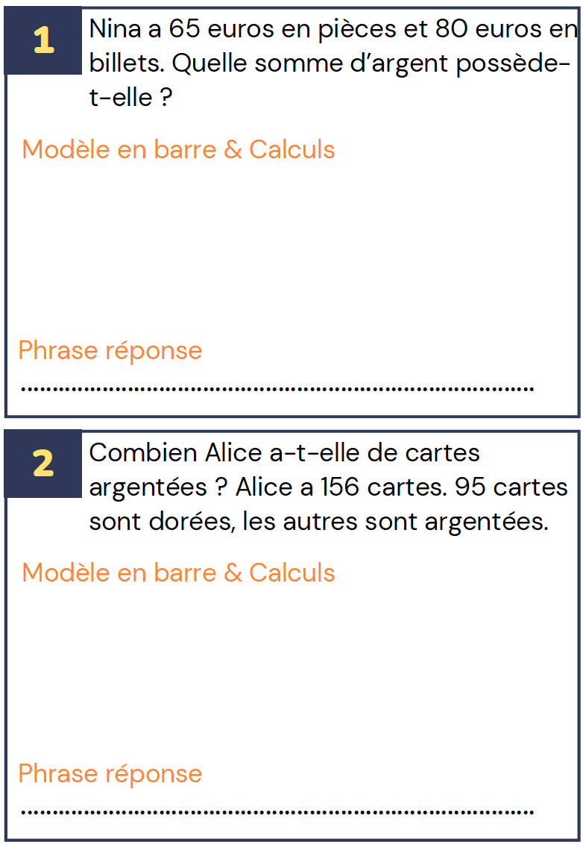
Rituels | Dictée | Atelier EDL | Jogging | Atelier maths | RP

Slide 11

Après -midi
Matériel
  Classeur
  Sac de livres
  Cahier de lecture
5 764 + 3 874
9 876 - 6 543
392 x 2
Emprunts de livres
Lynès – Timaël – Ryan – Raphaelle – Rose – Amaury – Timéo - Thomas

Slide 12
Musique & Art | Anglais | Histoire Géo | Atelier de lecture

Slide 13
Musique & Art | Anglais | Histoire Géo | Atelier de lecture

Slide 14
Musique & Art | Anglais | Histoire Géo | Atelier de lecture

Slide 15

Musique & Art | Anglais | Histoire Géo | Atelier de lecture
03/09

Slide 16
Musique & Art | Anglais | Histoire Géo | Atelier de lecture
Groupe Ordinateur
03/09
Prénom Prénom Prénom Prénom
Groupe maitresse
Prénom Prénom Prénom Prénom

